Slide 1
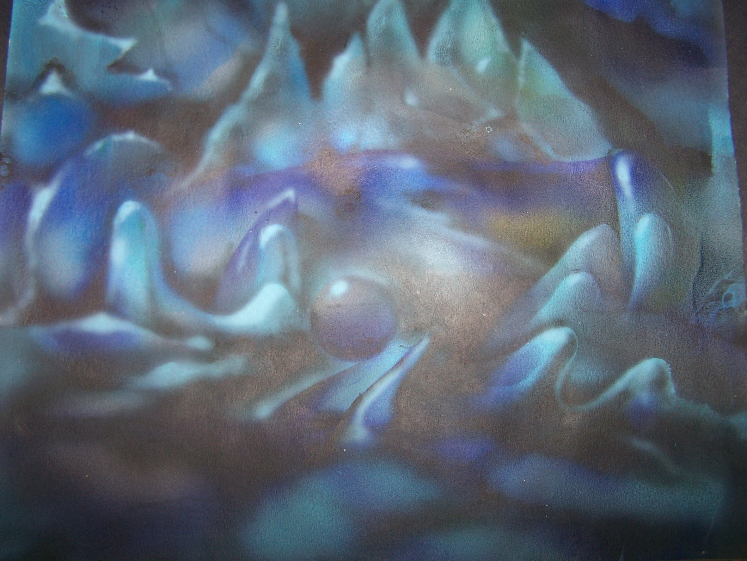


 |  |  | Obchodní akademie a Střední odborná škola, gen. F. Fajtla, Louny, p. o Osvoboditelů 380, Louny
Číslo projektu | CZ.1.07/1.5.00/34.0052 | Číslo sady |  | 27 |  | Číslo DUM | 3.2._27_18
Předmět | Odborné kreslení
Tematický okruh | Výtvarné techniky 2 Akvarel, Kvaš, Tempera
Název materiálu | Odborné kreslení
Autor | Zuzana Koděrová
Datum tvorby | 18. 2. 2014 | Ročník |  |  | ARR 1
Anotace Žáci jsou v prezentaci seznámeni s terminologií v odborném kreslení, s odborným názvoslovím předmětu Odborné kreslení.
Metodický pokyn: prezentace, výklad s pracovními listy pro žáky cílová skupina žáků: 16 – 19 let
Autorem materiálu a všech jeho částí, není-li uvedeno jinak, je Zuzana Koděrová.
Dostupné z Metodického portálu www.rvp.cz, ISSN: 1802-4785. Provozuje Národní ústav pro vzdělávání, školské poradenské zařízení a zařízení pro další vzdělávání pedagogických pracovníků (NÚV).“
©c.zuk

Slide 2
Odborné kreslení
Výtvarné techniky 2
©c.zuk

Slide 3
Akvarel
Kvaš
Tempera
©c.zuk

Slide 4
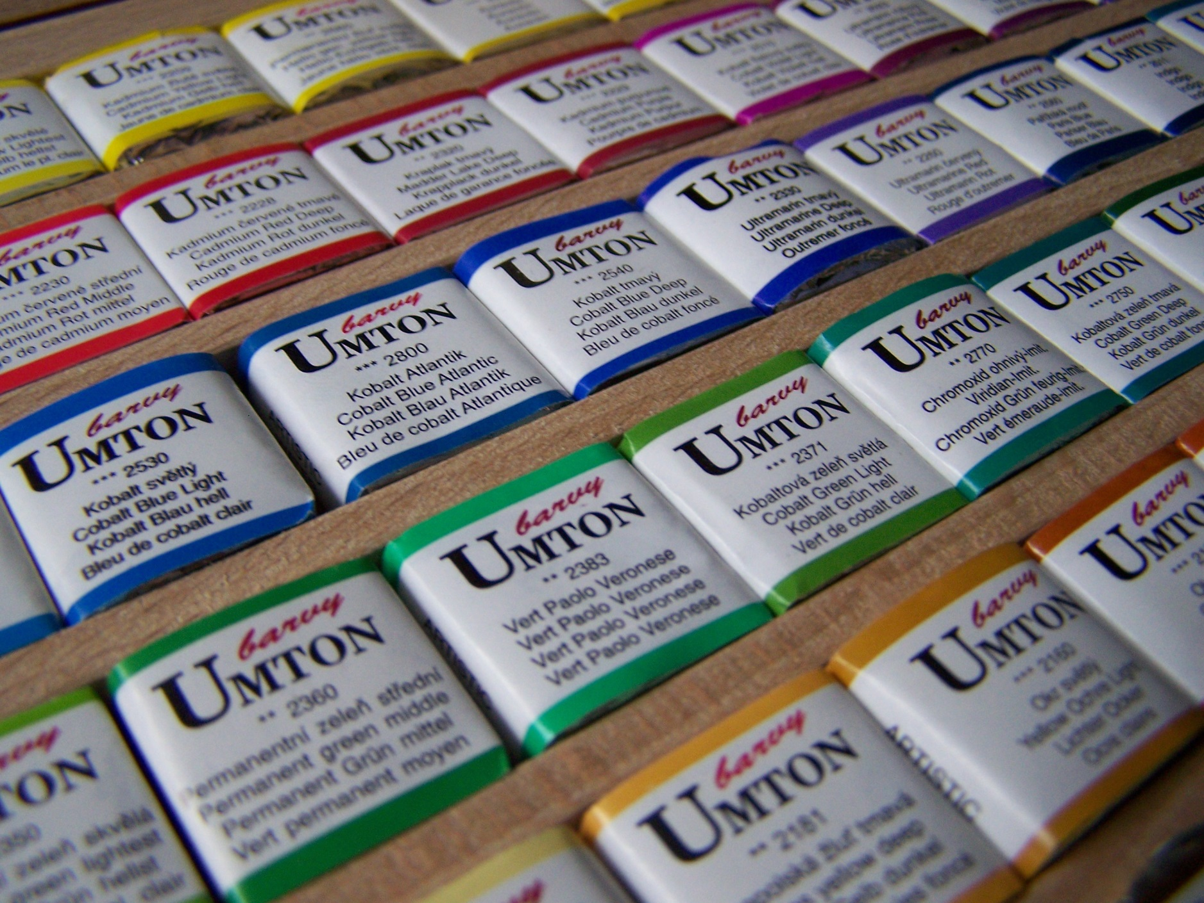
Akvarel
Název techniky pro malbu vodovými barvami
AQUA = voda
Archiv autora
Archiv autora
©c.zuk

Slide 5
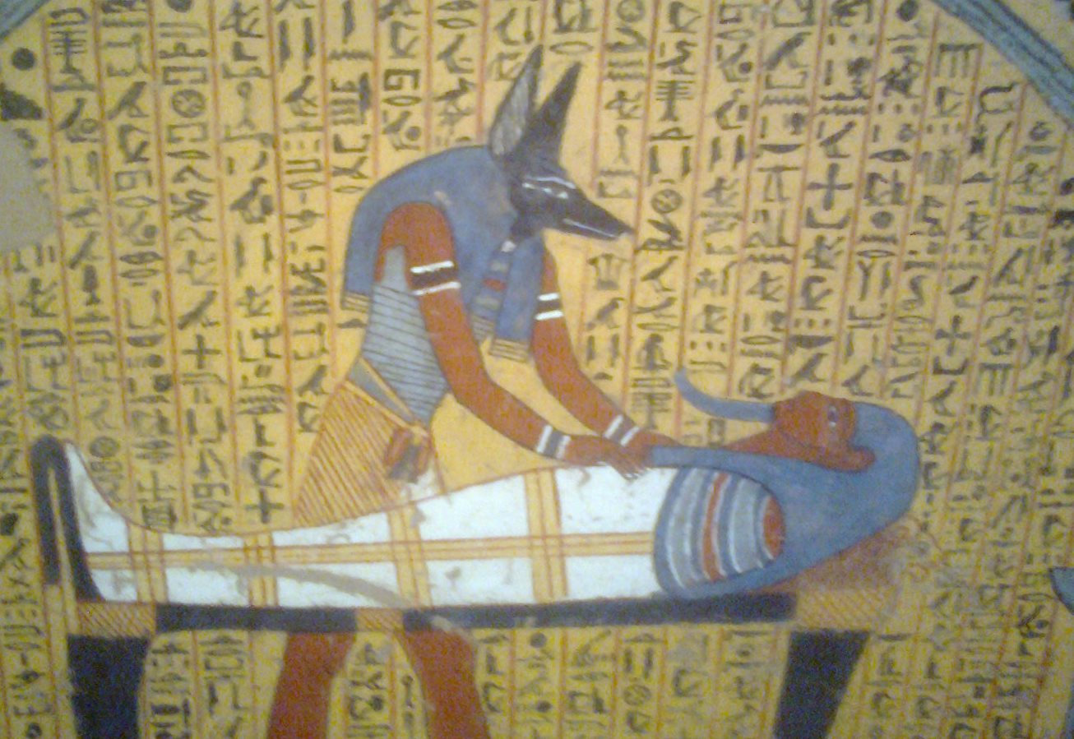
Technika již ve starém Egyptě.
Na papyrové svitky malovali barvami, vyrobenými z rostlin.
Krása techniky je v slabých vrstvách odstínů, které se na sebe systematicky vážou.
©c.zuk
Archiv autora
©c.zuk

Slide 6
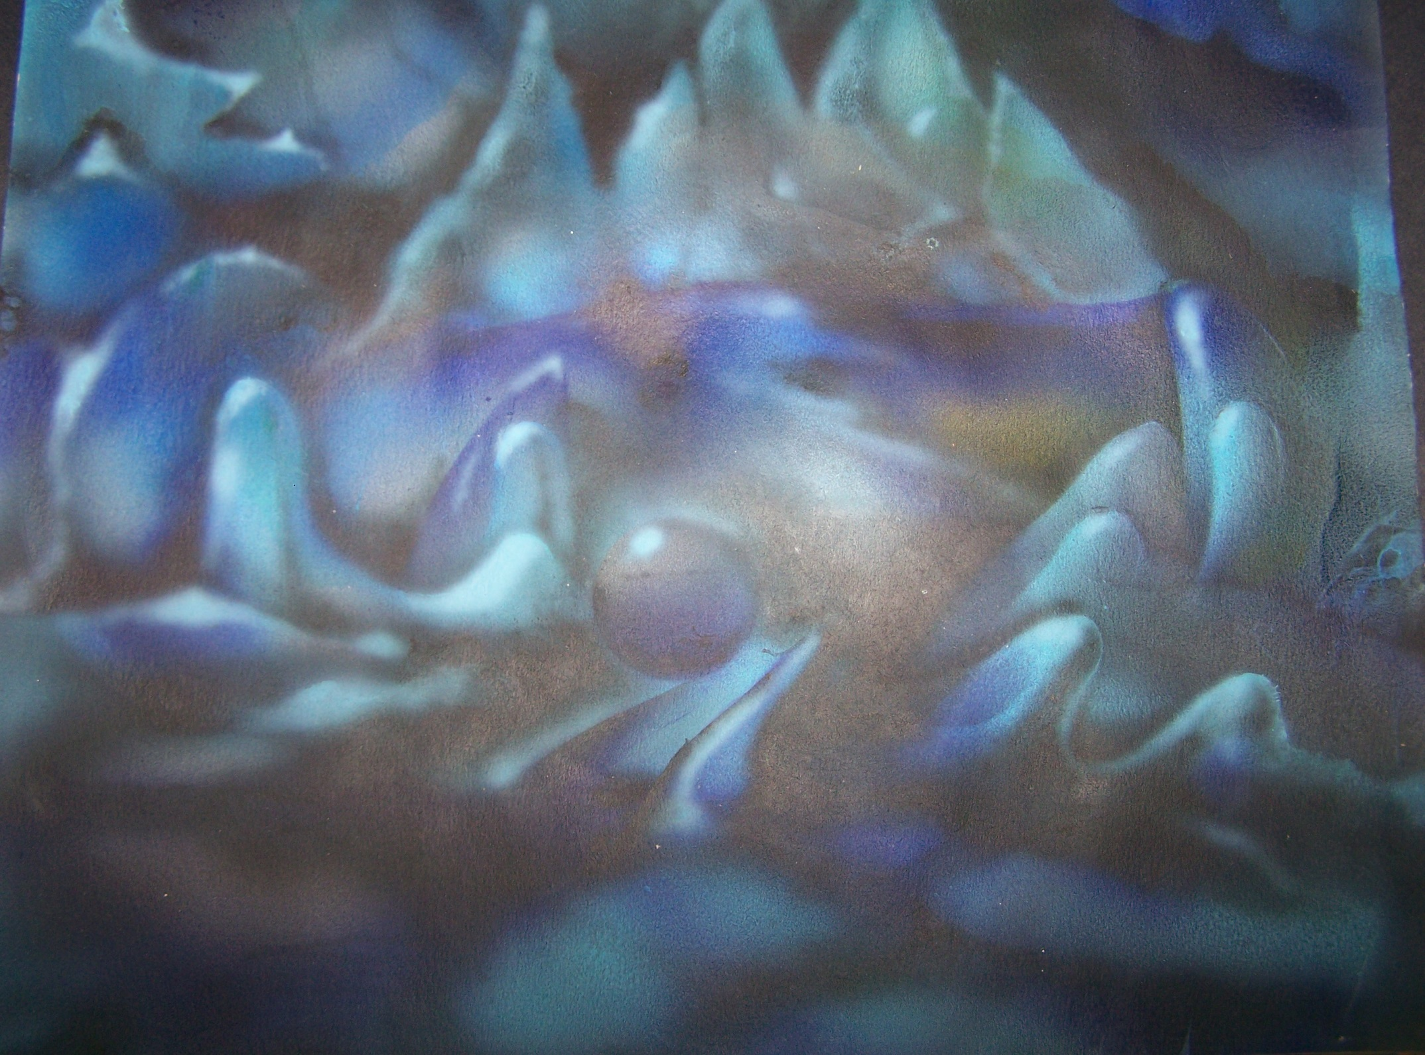
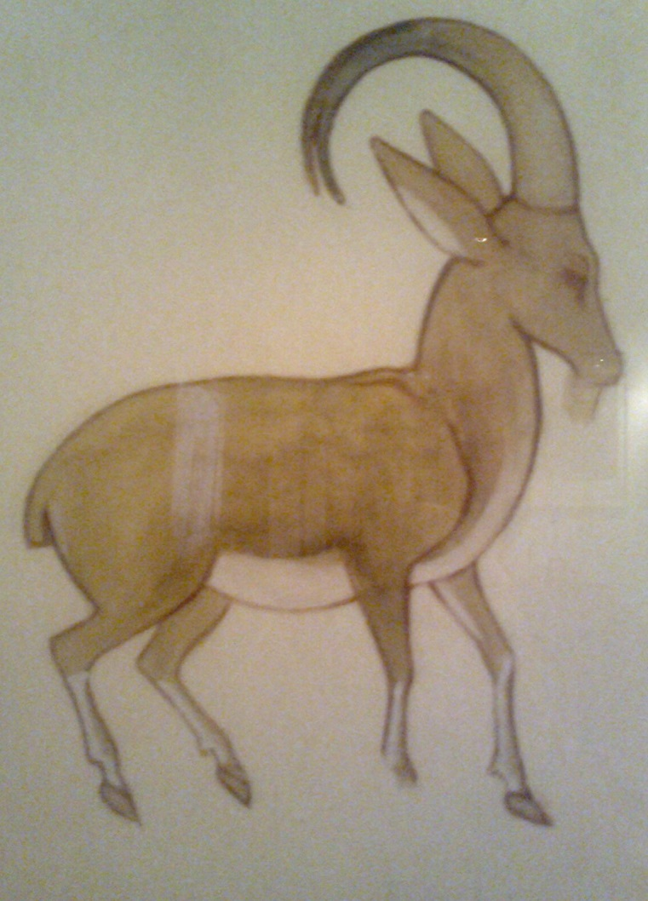
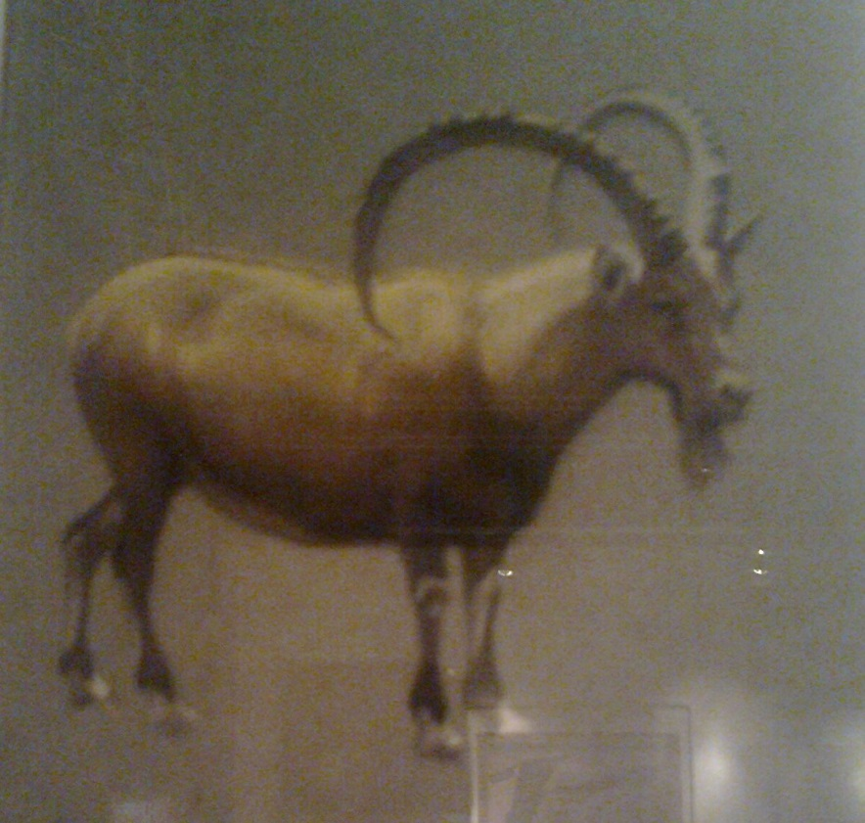
Barvy se vrství na sebe, při větším
počtu vrstev, nebo hustotě barvy se
ztrácí průsvitnost a lidské oko je
schopné vnímat jen poslední vrstvu.
Archiv autora
Archiv autora
©c.zuk

Slide 7
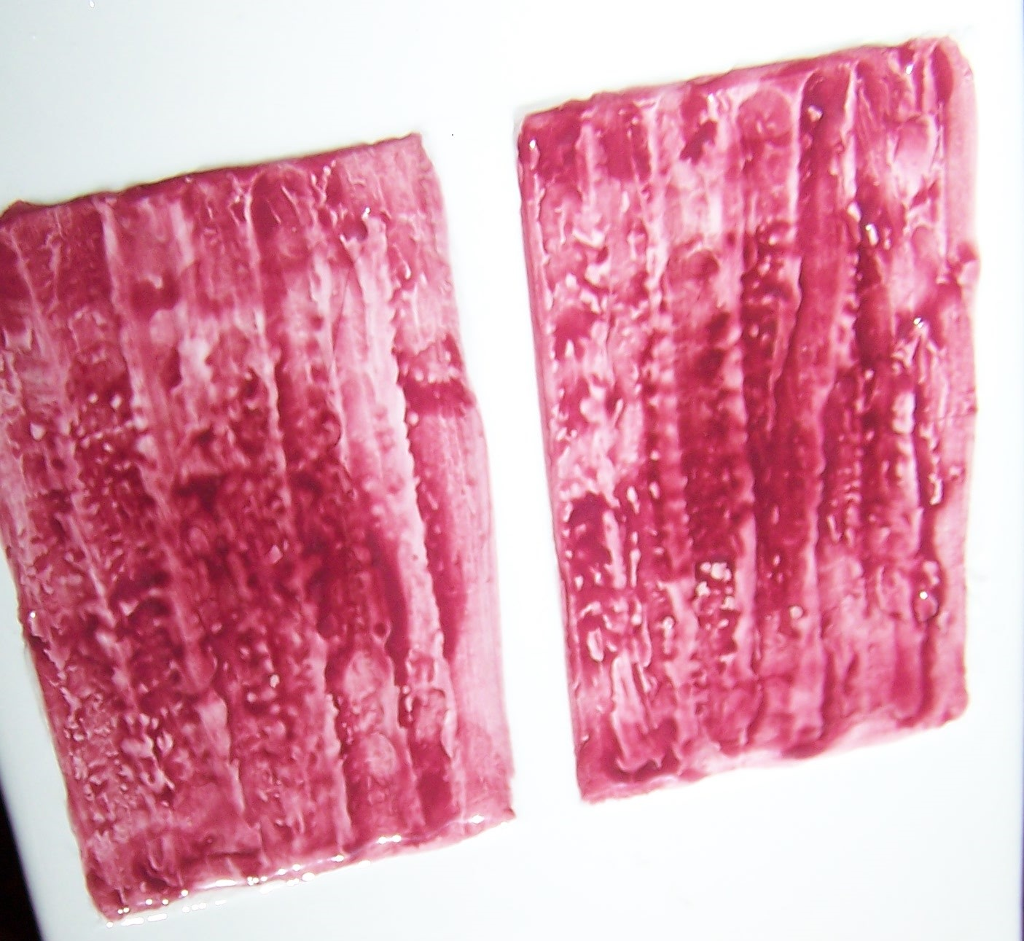
Patří mezi nejstarší výtvarné potřeby.
Roztírají se vodou štětci.
Obraz namalovaný barvami se lakuje běžnými laky,
aby se lazurová tenká vrstva nesprášila.
Značkové barvy:
např. Mánes, Umton, Gioconda, Winsor, Koh - I – Noor, apod.
Lehce se mísí, proto jsou výhodné sady jen základních odstínů
(nejen cenově).
©c.zuk

Slide 8
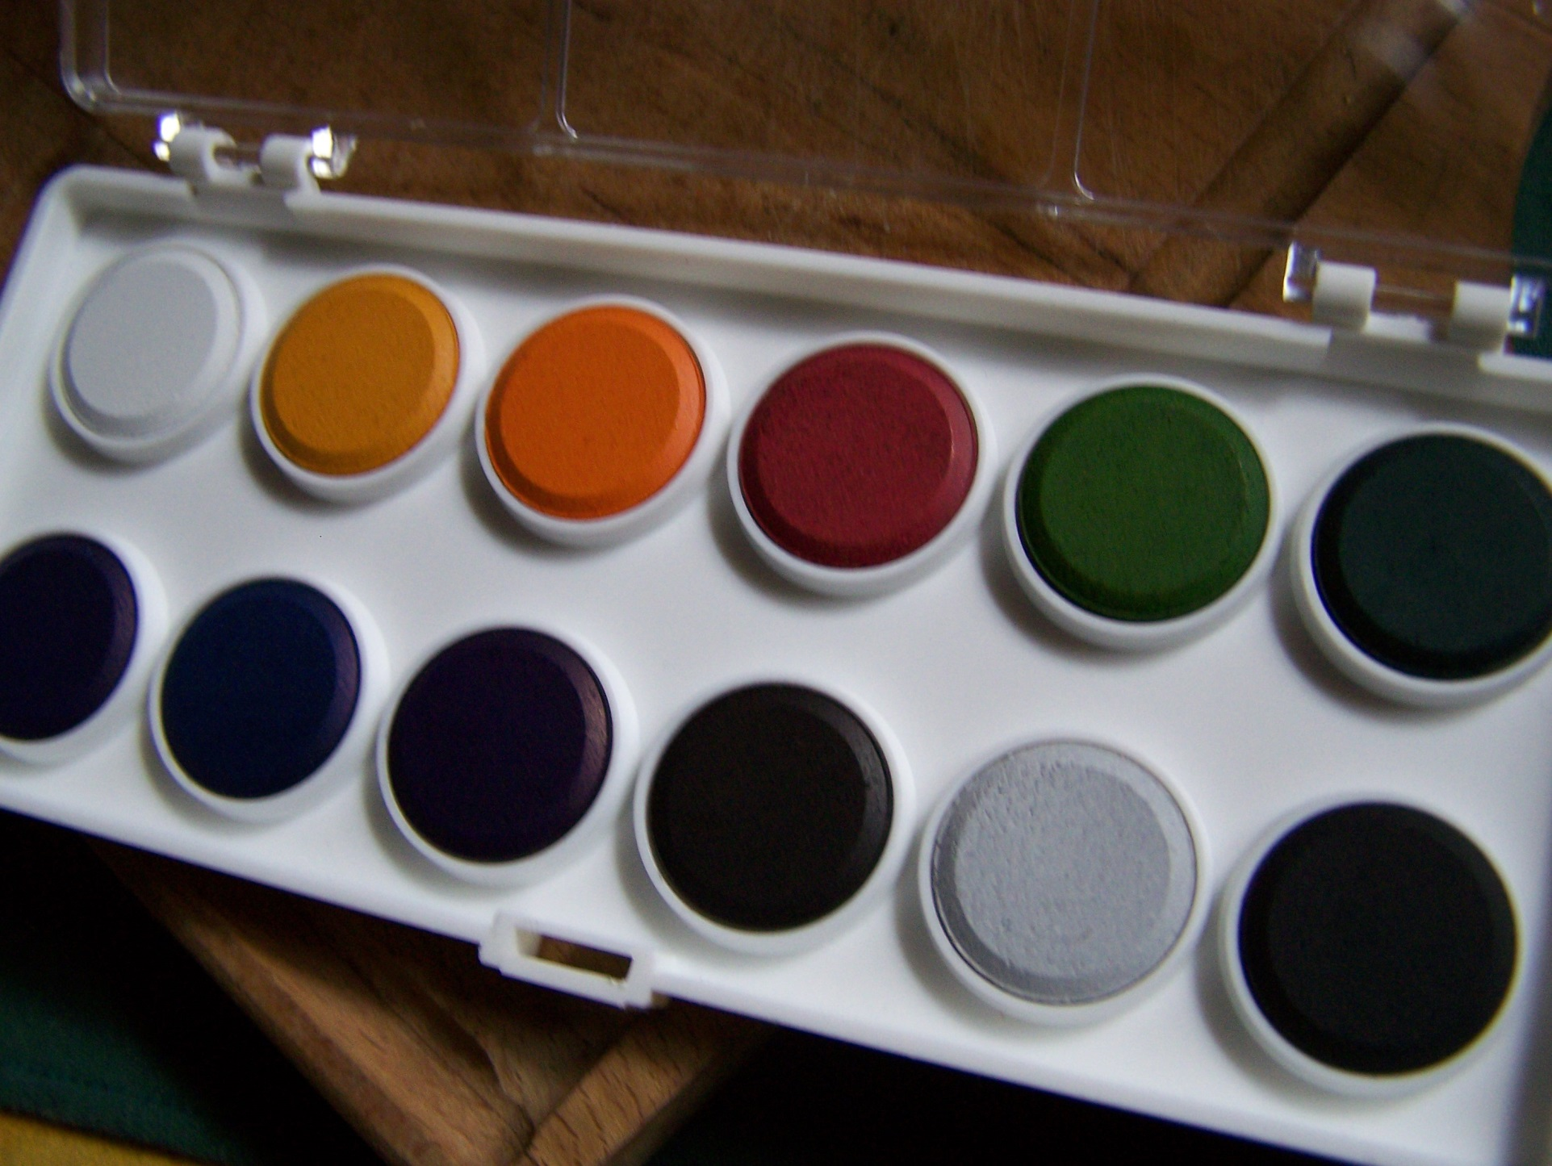
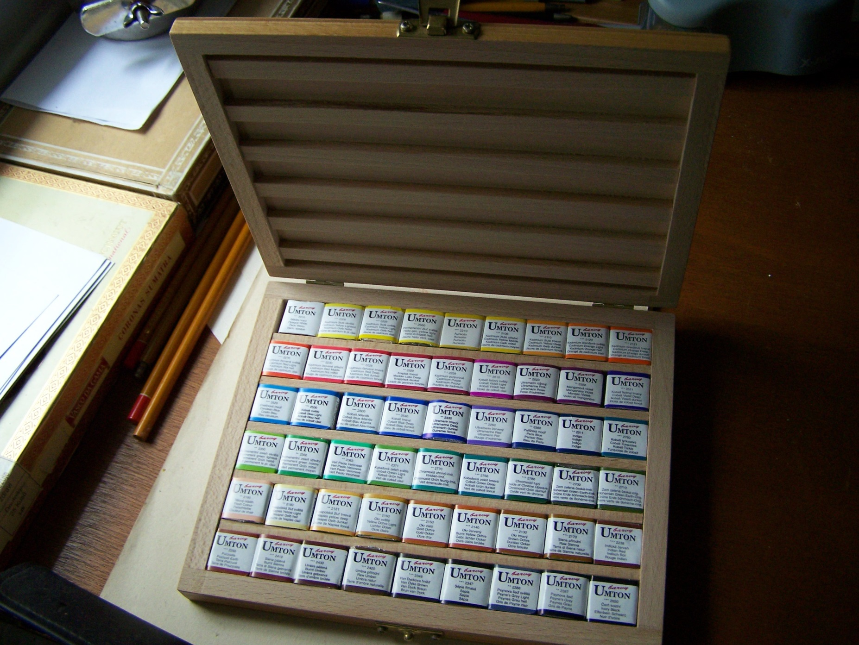
Značkové akvarelové barvy jsou prodávány
v uměleckých
Sadách.
Pro techniku akvarelu jsou vhodné anilínové vodové barvy (mají pestré odstíny modré, žluté, fialové a zelené
V této technice je nejdůležitější nástroj, jaký zvolíme pro samotnou malbu
Jemné tahy linií – kulaté štětce slabé.
Vrstvy podkladových tónů – ploché
s měkkým vlasem, aby neničil strukturu papíru.
Archiv autora
Archiv autora
©c.zuk

Slide 9
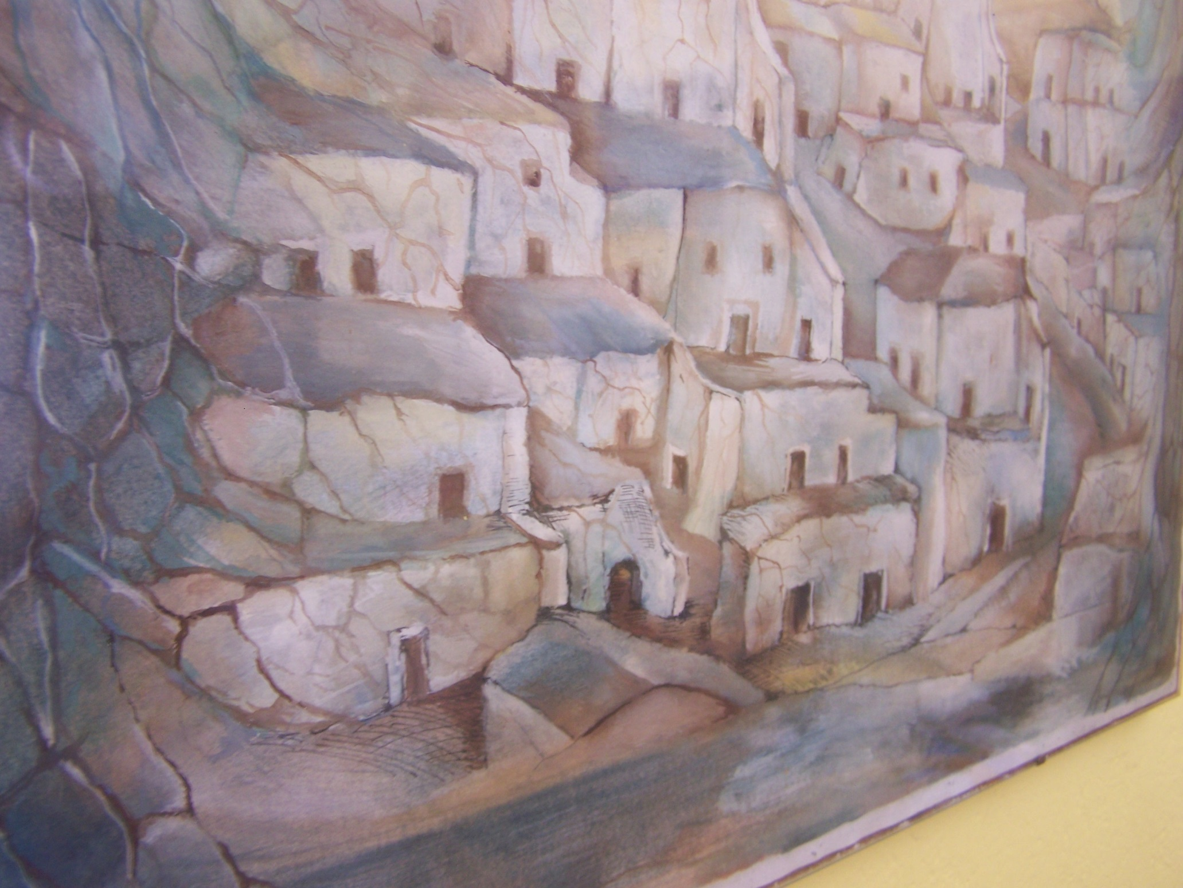
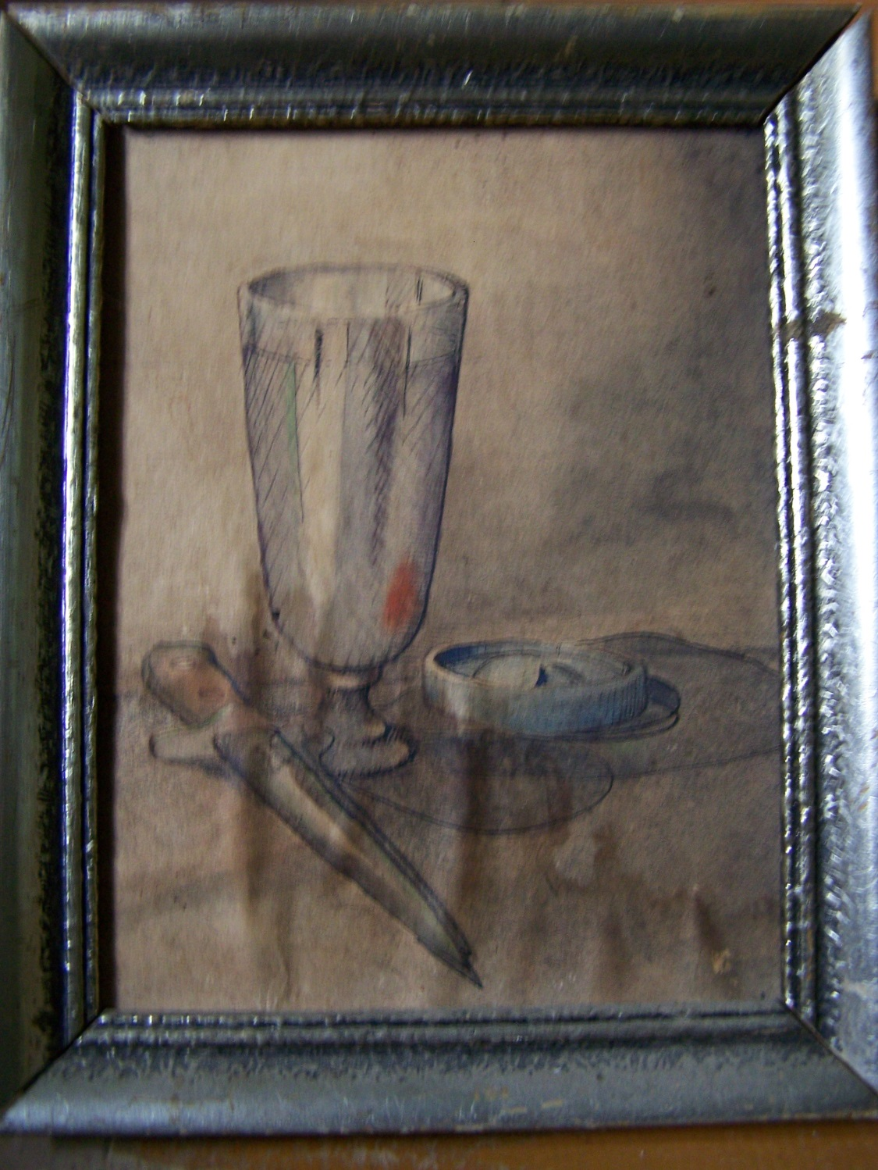
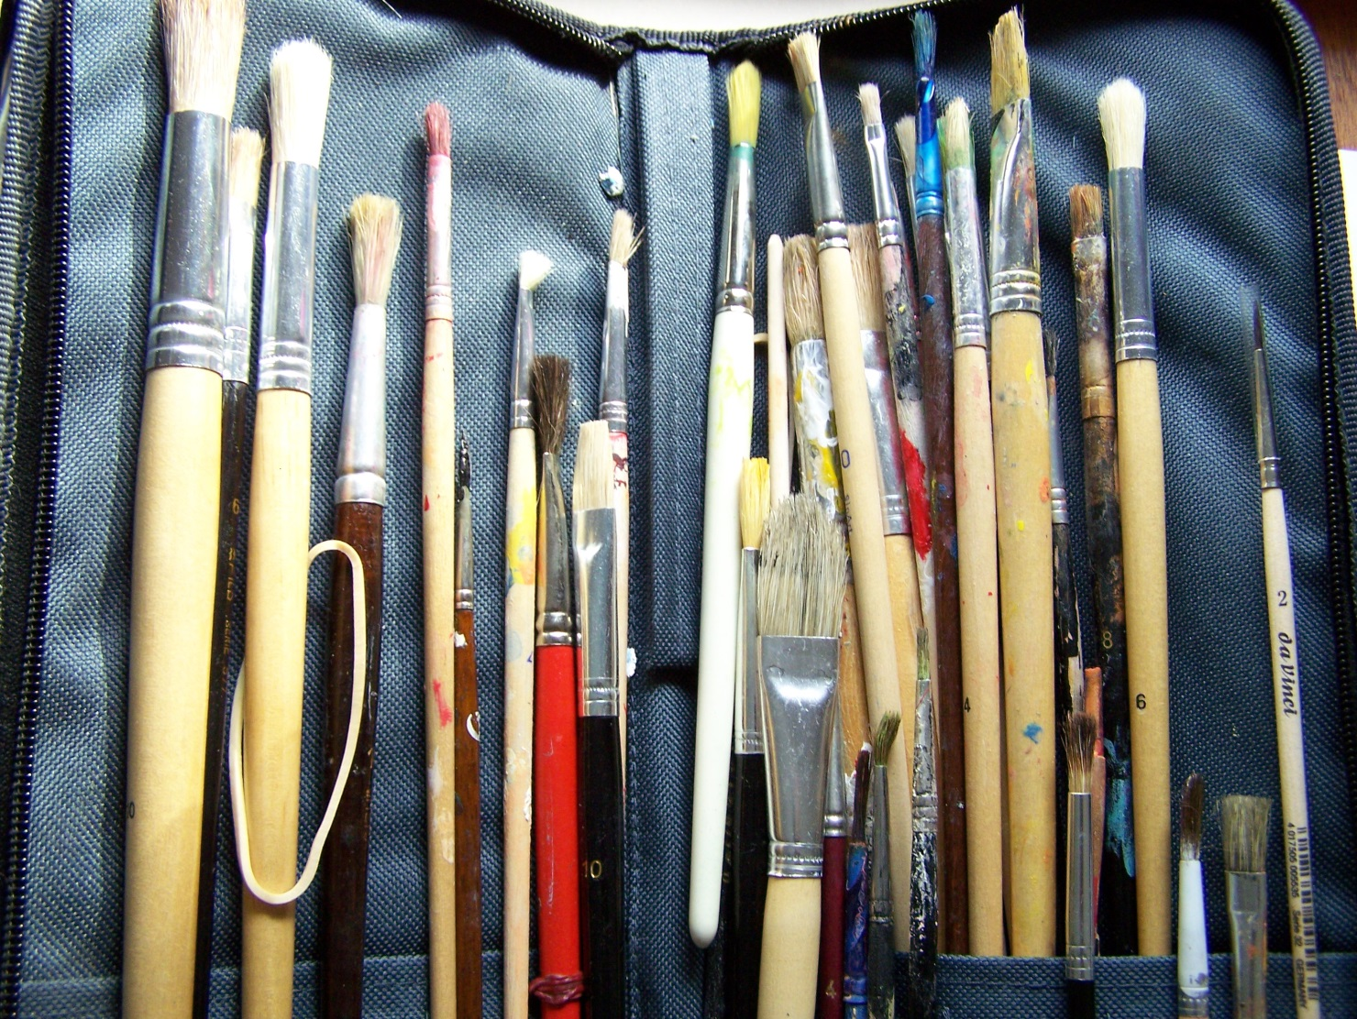
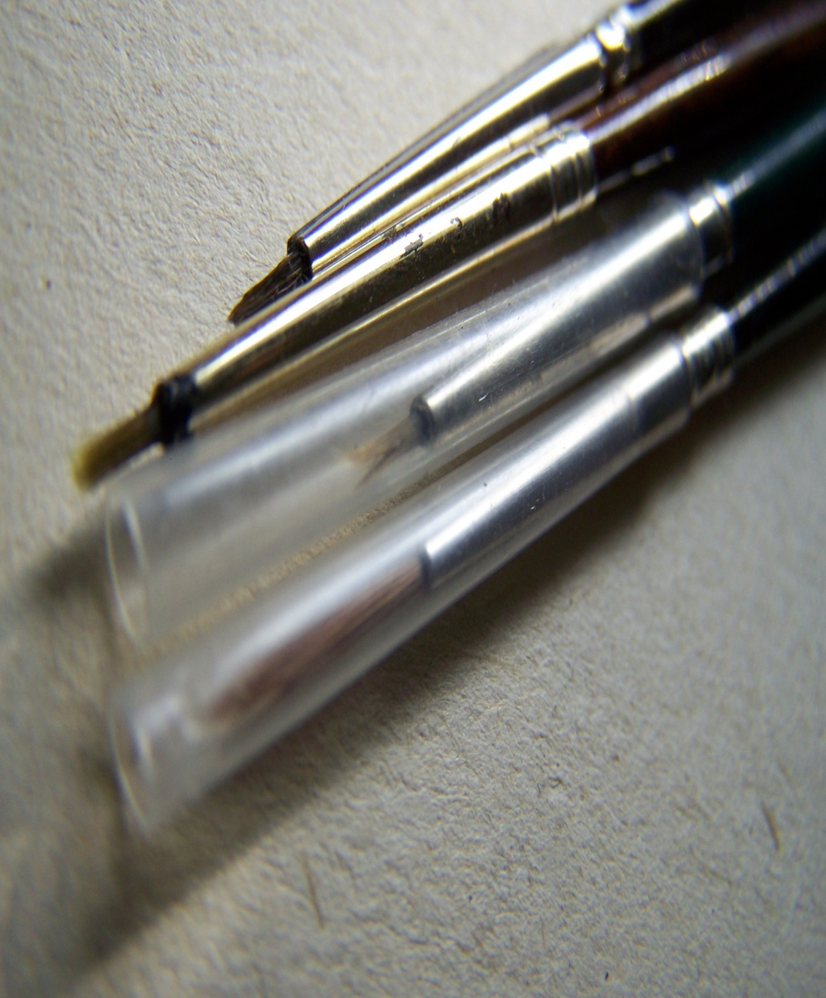
Akvarel malován pouze vlasovým štětcem č. 0 a 2
(formát A2)
Štětce je užitečné chránit, často mají akvarelové štětce velmi jemný vlas.
Archiv autora ©c.zuk
Archiv autora
Akvarel je náchylný na vlhko, je dobré obrazy nalakovat
Archiv autora
©c.zuk
©c.zuk

Slide 10
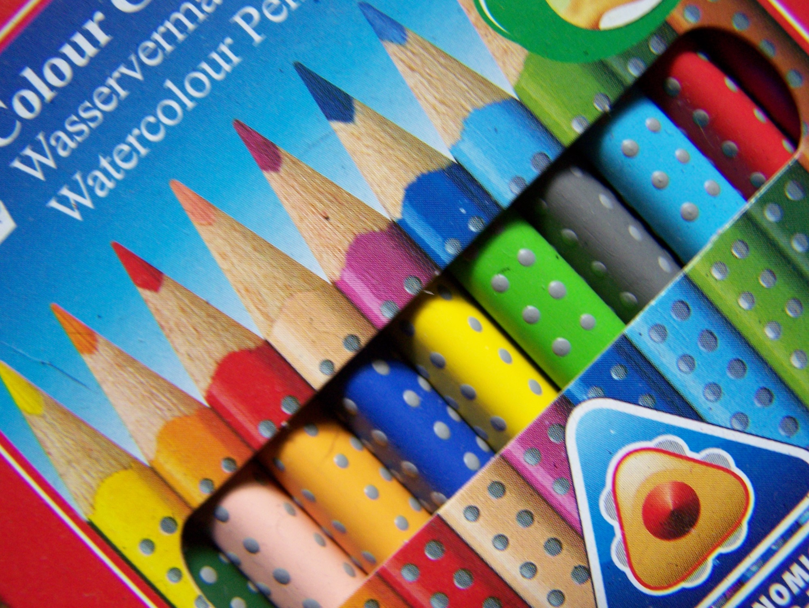
Archiv autora
Akvarelové pastelky
Nahrazují často drahé akvarelové barvy.
Roztírají se vodou.
Prodávají se v sadách i setech.
Pro delší užívání jsou opatřeny
i tlakovými, masážními body.
Značkové pastelky :
např. Mánes, Koh - I – Noor,
Leonardo da Vinci, Rubens,
Gioconda, Diesel, Winsor, apod.
Obtížně se mísí, proto jsou výhodné sady více odstínů.
©c.zuk

Slide 11
Kvaš
Název techniky pro malbu polokrycími vodovými barvami, obsahují bělobu – podobná akvarelu.
Barvy se nanášejí vlasovými štětci od tmavých ke světlým tónům.
Podkladovým materiálem je papír, karton, lepenka – ta se před malbou mírně navlhčí a podmalovává řídkou barvou.
©c.zuk

Slide 12
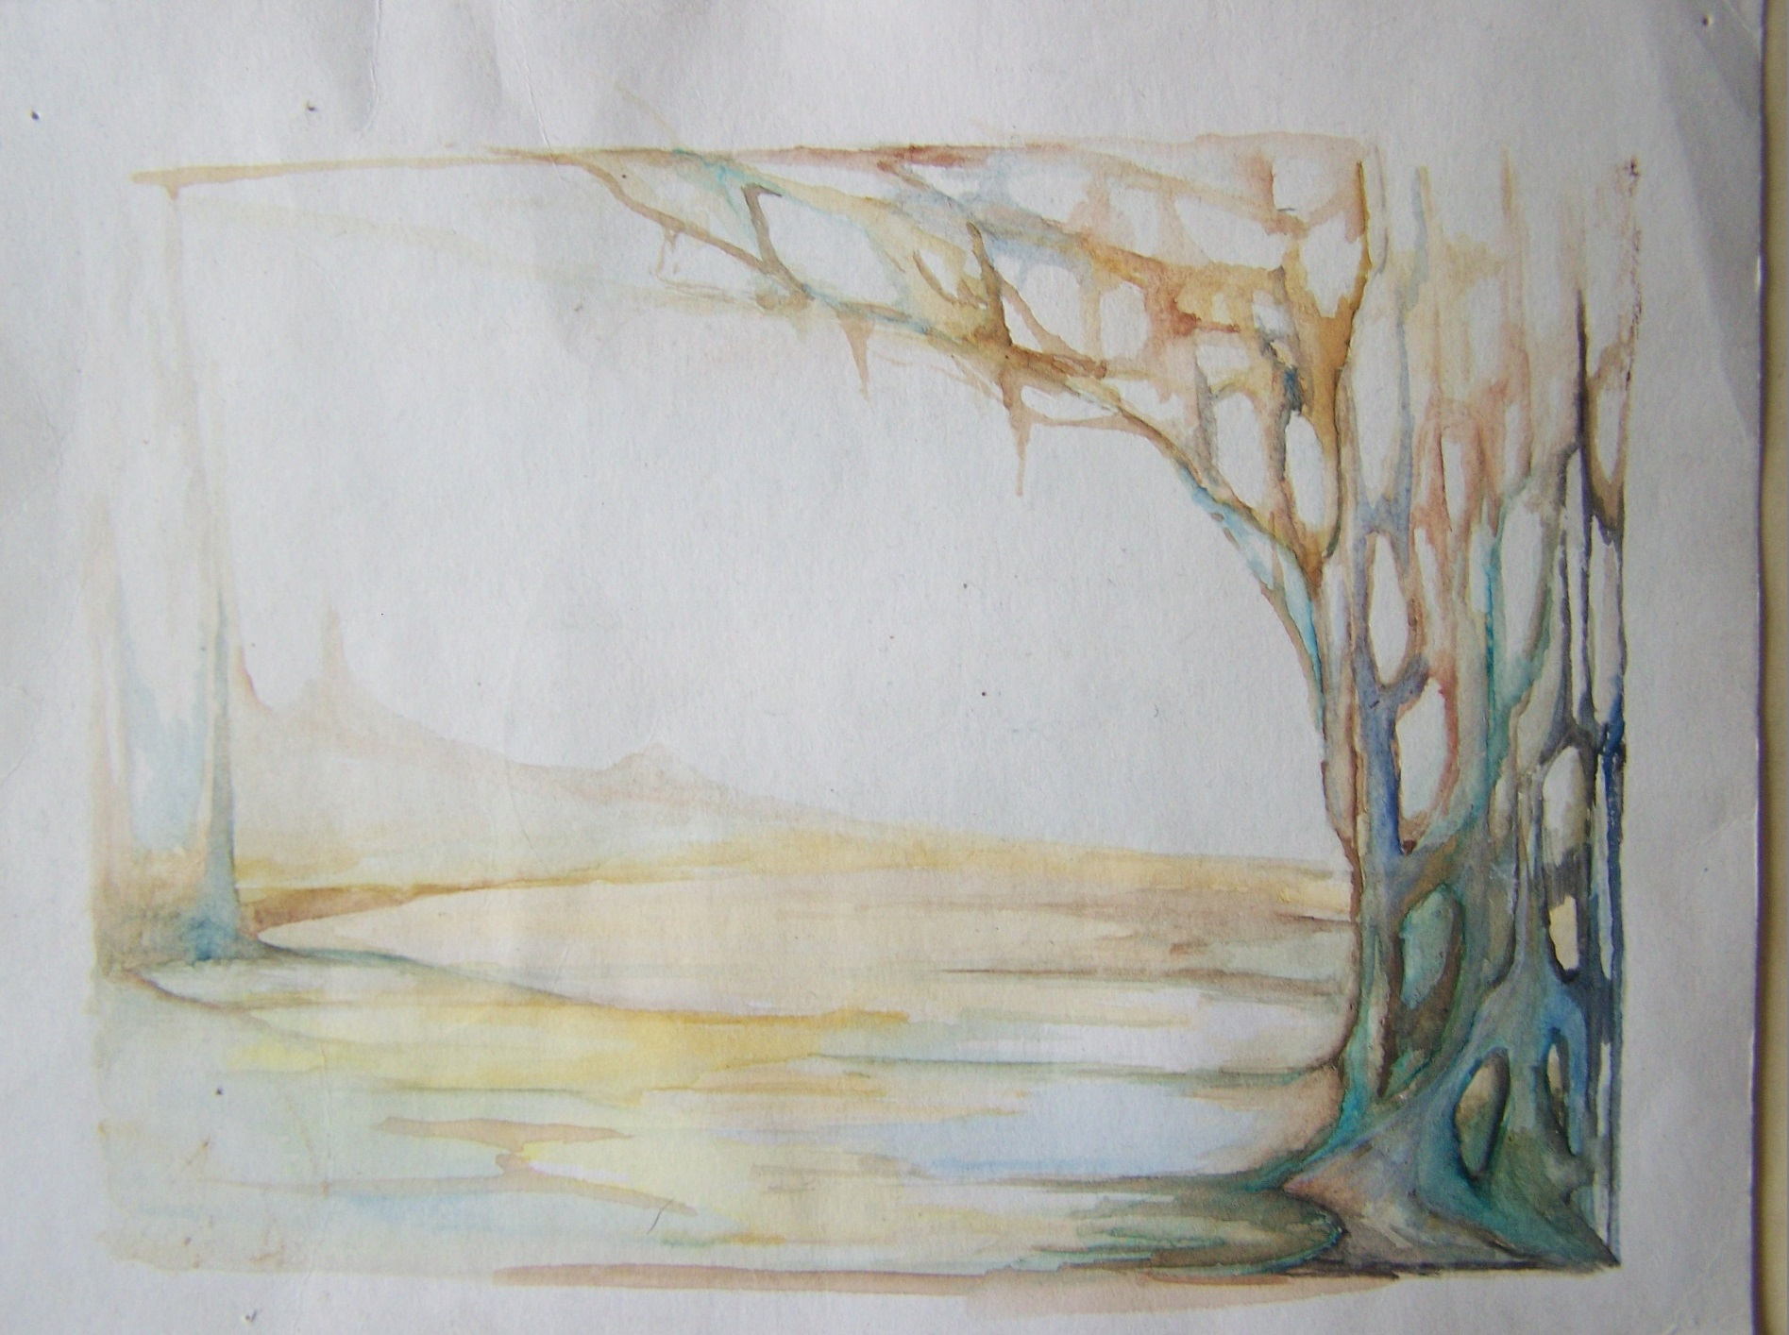
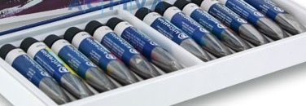
Je to přechodová technika od akvarelu
k tempeře.
©c.zuk
Podkladová ředěná malba
Barevný kontrast = světlo se pak maluje nánosem hustější běloby.
Archiv autora
Archiv autora
©c.zuk

Slide 13
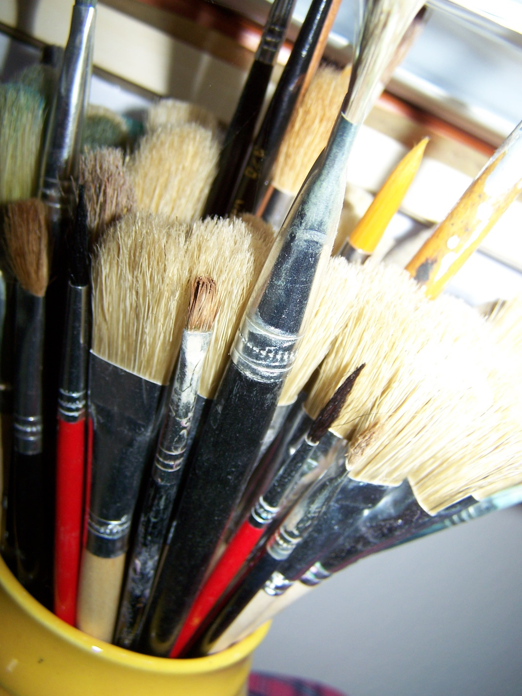
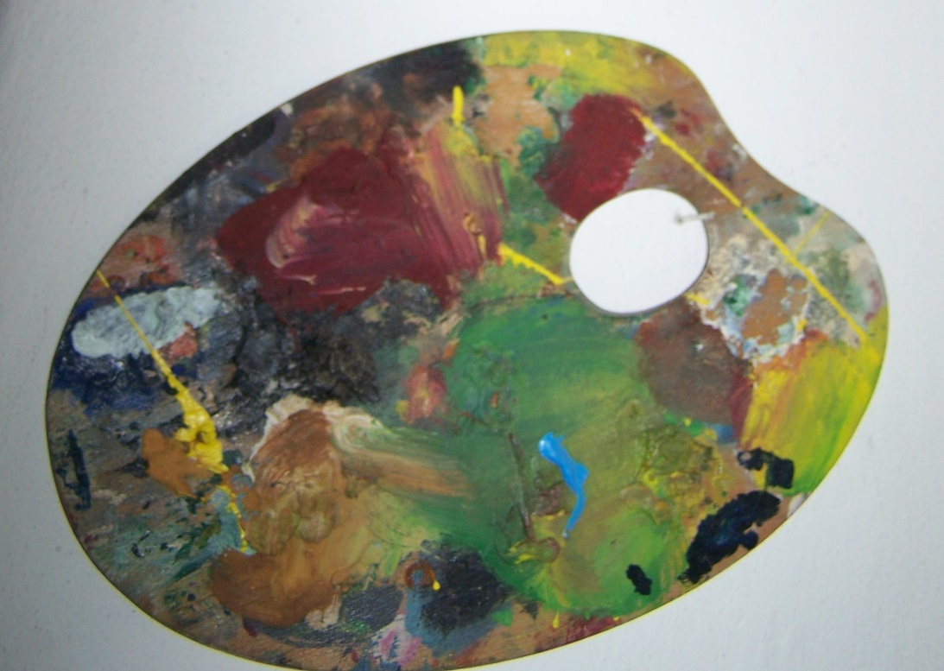
Tempera
Historicky nejstarší technika, mícháním barev této techniky vzniká obrovské množství odstínů.
Archiv autora
Archiv autora
©c.zuk

Slide 14
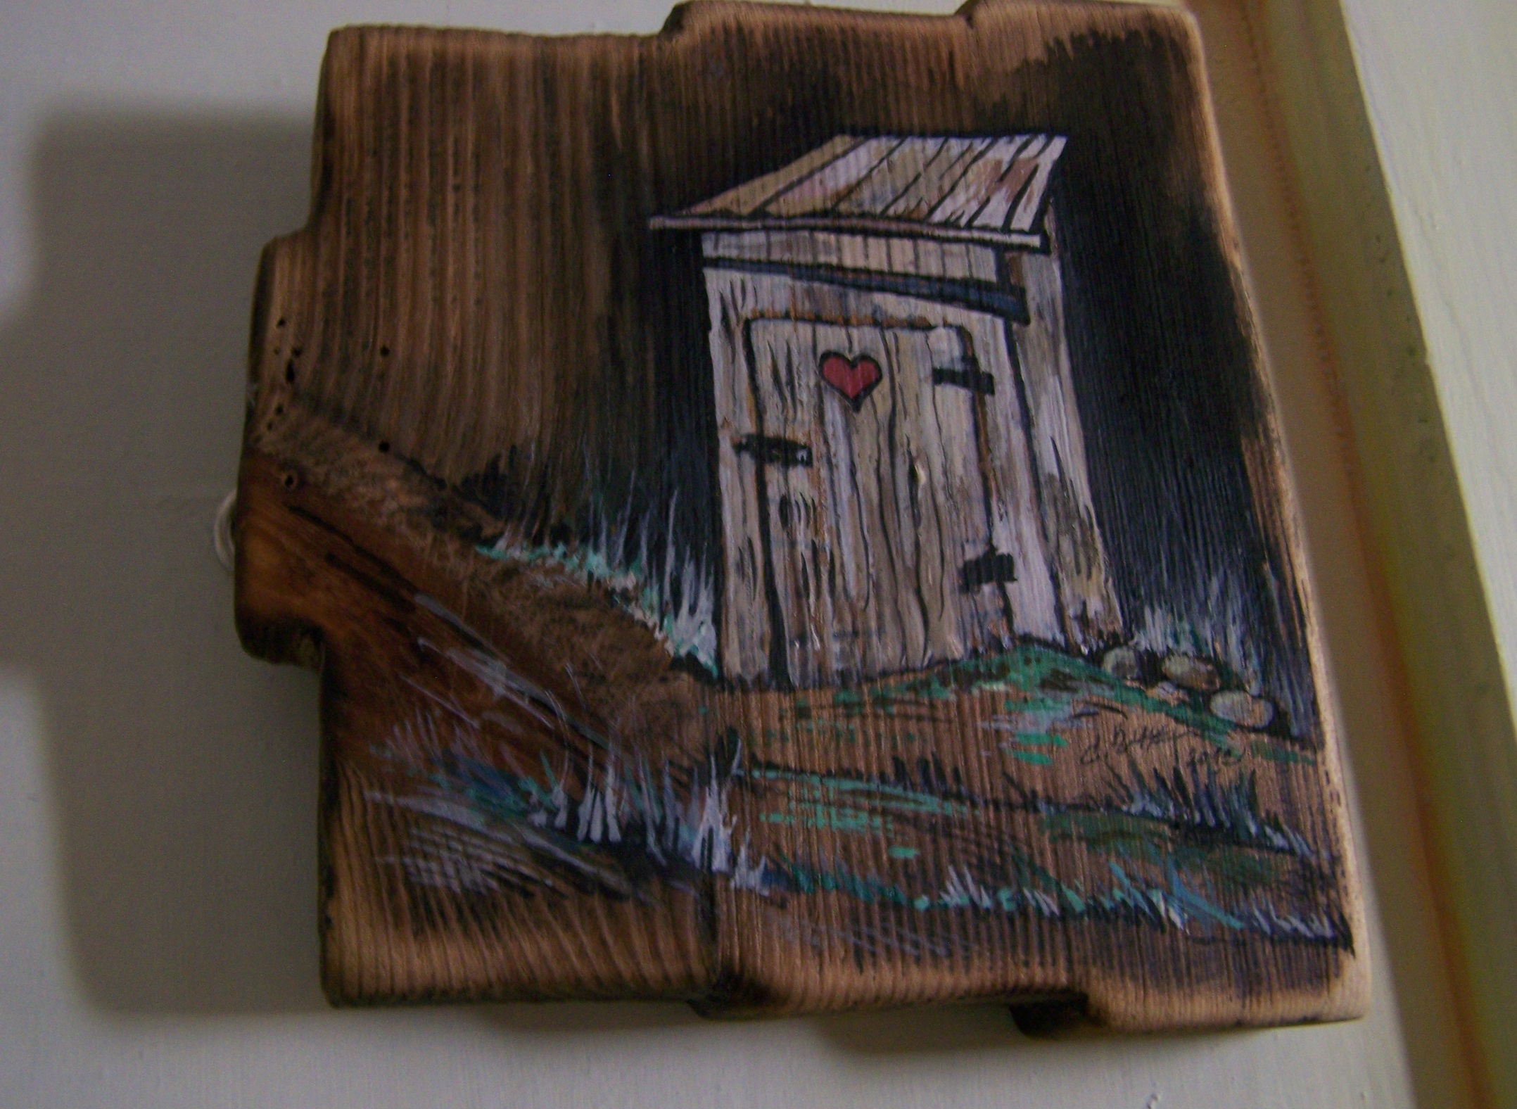
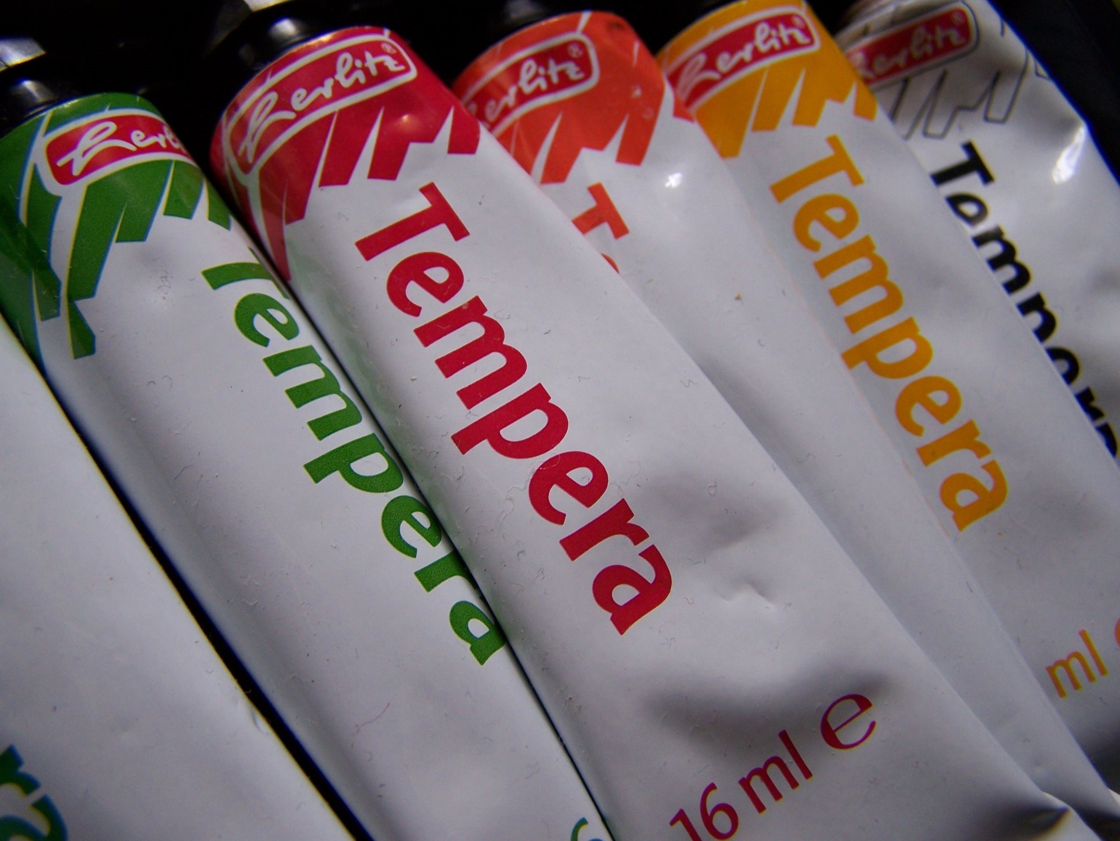
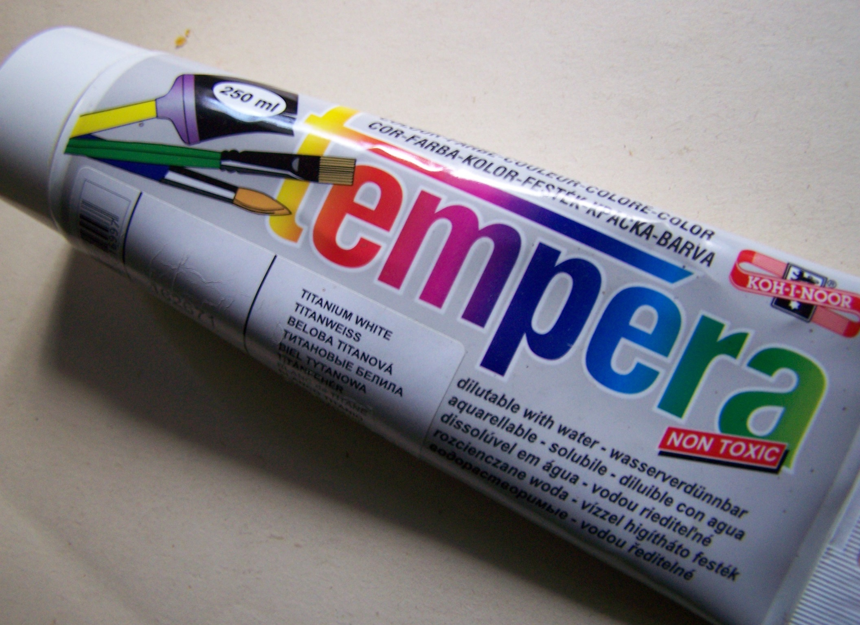

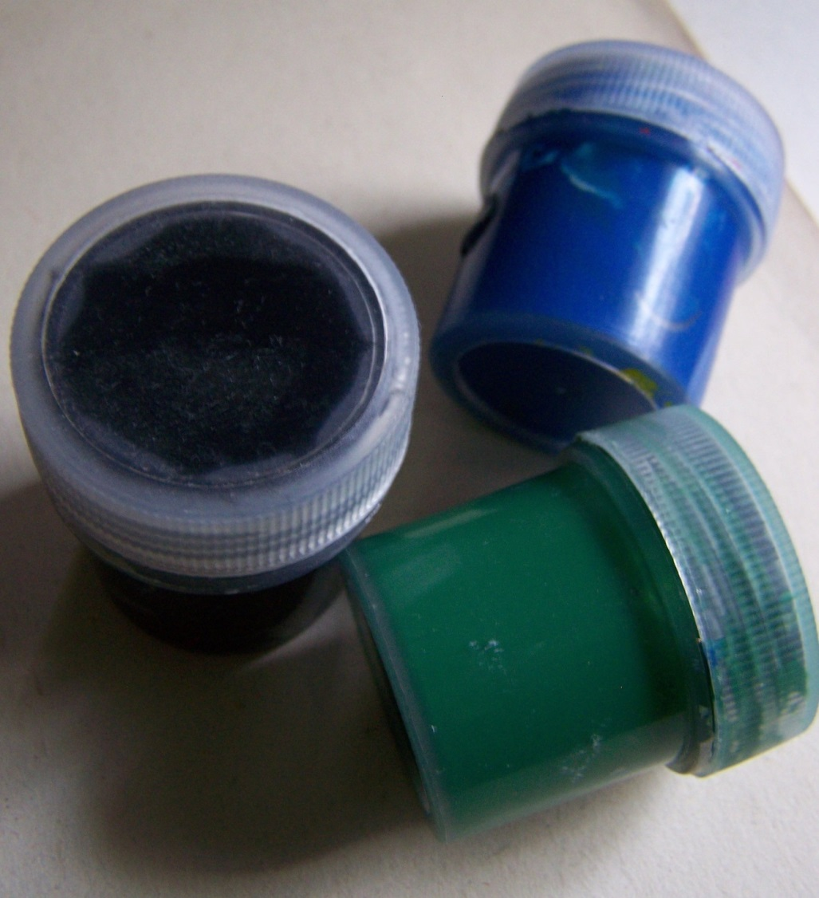
temperové barvy
Střední třídy temper mají značky: Koh – I – Noor, Studio, Art, Colour apod.
Jsou kvalitního složení, pouze
se musí čas od času před
použitím promísit pojivo
uvnitř tuby mírným tlakem
na obal tempery.
V kelímkovém balení se pojivo
tempery rovněž usazuje
na povrchu, protože barevný
pigment je těžší než pojivo.
Malba temperou na dřevo
Tlumené barvy s krycí schopností.
Rychle schnou na materiálu.
Zanechávají hustou, pastózní stopu.
Ředí se vodou, obsahují pojiva.
Archiv autora
©c.zuk
V minulosti si je malíři sami míchali z drcených nerostů, přírodnin, květů a jako pojivo často používali vaječný bílek (zanechal vysoký lesk
barvy na materiálu).
Nejdokonalejší odstíny vznikly již na začátku
renesance, v dalších dobách se dokonce některé
barvy odstíny pojmenovávali po malířích, kteří preferovali v
obrazech nejvíce jeden tón (např. Shagalova modř, Picasova růžová
Tiziannova běloba, apod.)
Prodávají se v tubách nebo kelímcích
Značkové tempery mají také jména slavných malířů (Mánes, Rembrandt,
Picasso apod.)
Archiv autora
Archiv autora
Archiv autora
Archiv autora
©c.zuk

Slide 15
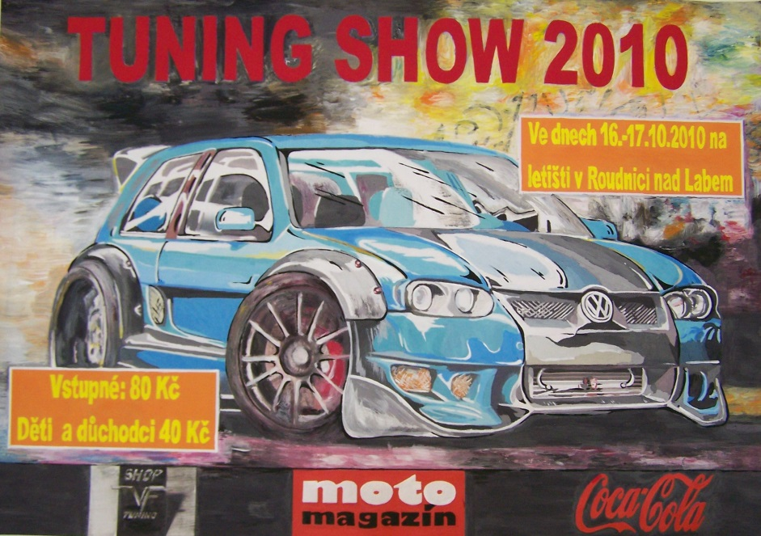
Pracovní list
Navrhni a namaluj temperami na formát A3 plakát volné tématiky:
Archiv autora
©c.zuk
Navrhni plakát, vyber si téma plakátu: historický nebo současný.
Můžeš použít i tuto předlohu.
Míchej barvy podle své dovednosti a fantazie.
Maluj štětci.
©c.zuk

Slide 16

Použitá literatura
[1] archiv autora, KODĚROVÁ, Zuzana. : fotografie: galerie c.zuk 2000-2014
Autorem fotografií, není-li uvedeno jinak, je Zuzana Koděrová. Autor
(Zuzana Koděrová) souhlasí s jejich zveřejněním na Metodickém portálu.
©c.zuk

